Slide 1
Matura z informatyki (2015)
Część teoretyczna
Autor: Jakub Walasik

Slide 2
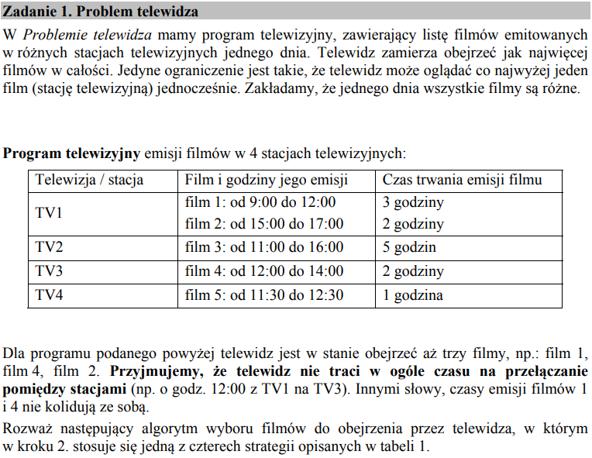
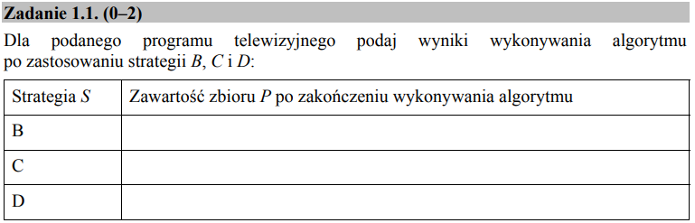
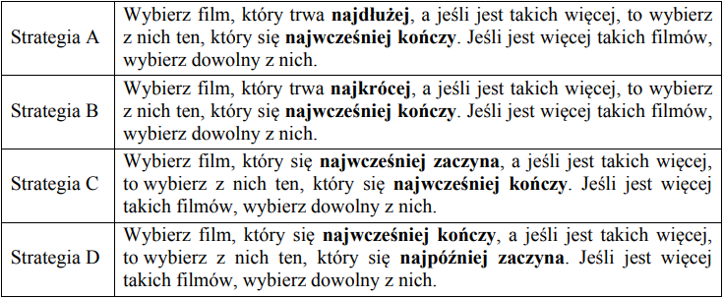
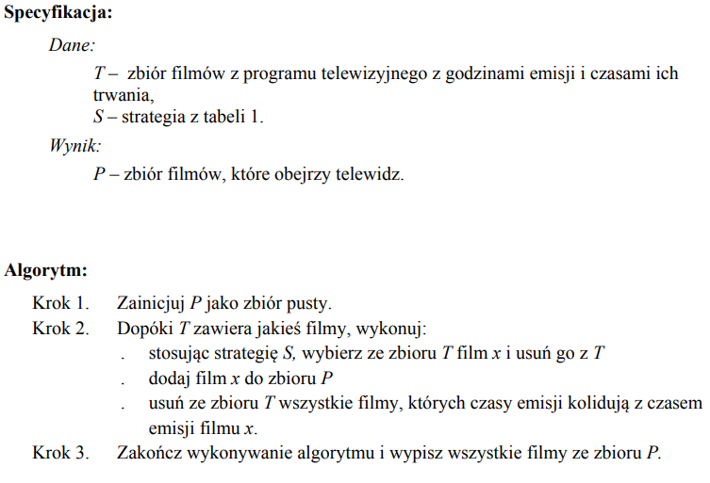
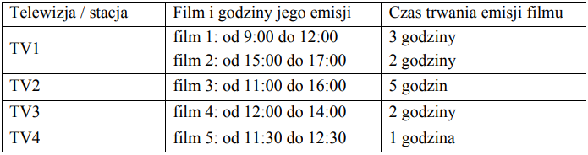
P={ film 5, film 2}
P={ film 1, film 4, film 2}
P={ film 1, film 4, film 2}
B: 1 godzina -> film 5
2 godziny -> film 2 lub film 4
ALE: w czasie filmu 4 oglądamy już film 5, dlatego zostaje nam film 2
C: 9:00 -> film 1
12:00 -> film 4
15:00 -> film 2
D: 12:00 -> film 1
14:00-> film 4
17:00 -> film 2

Slide 3
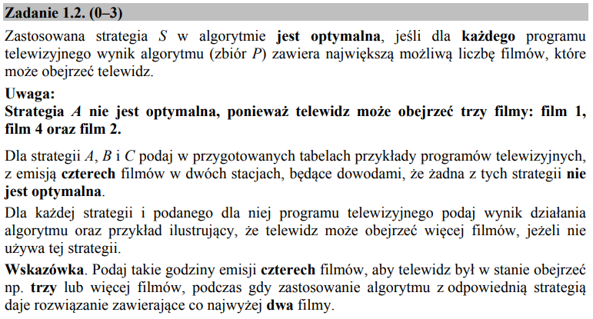

Slide 4
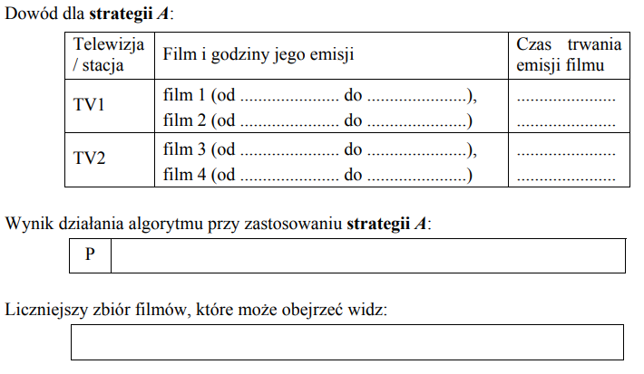

9:00
14:00
5 h
14:00
17:00
3 h
10:00
12:00
2 h
12:00
13:00
1 h
P={ film 1, film 2 }
P={ film 3, film 4, film 2 }

Slide 5
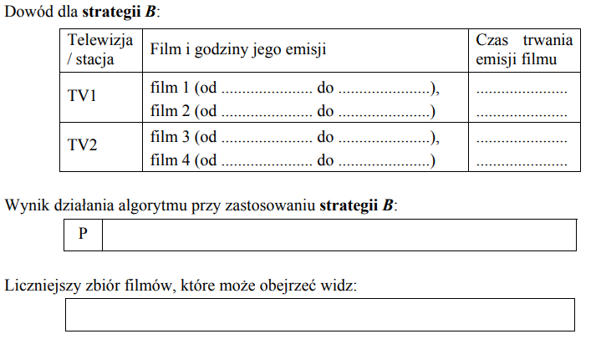

9:00
12:00
3 h
12:00
14:00
2 h
11:00
13:00
2 h
14:00
17:00
3 h
P={ film 3, film 4 }
P={ film 1, film 2, film 4 }

Slide 6
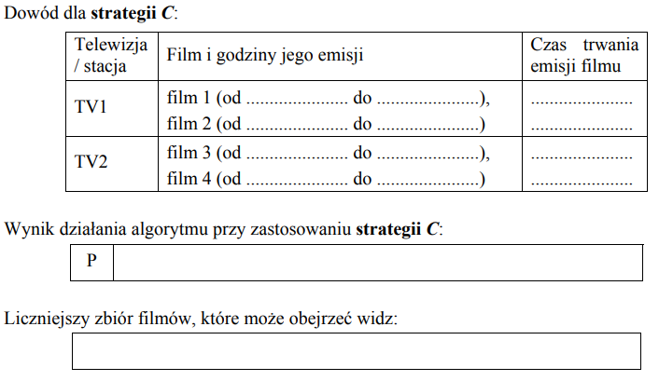

9:00
13:00
4 h
14:00
15:00
1 h
10:00
11:00
1 h
12:00
14:00
2 h
P={ film 1, film 2 }
P={ film 3, film 4, film 2 }

Slide 7
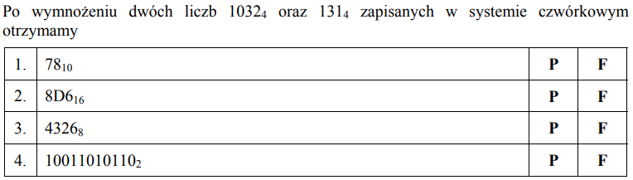
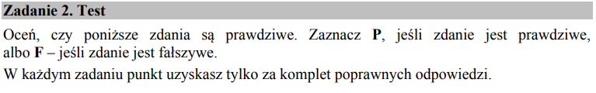


X
X
X
X
$${1032}_{4}={(2∙4^{0}+3∙4^{1}+0∙4^{2}+1∙4^{3})}_{10}={(2+12+0+64) }_{10}={78}_{10}$$
$${131}_{4}={(1∙4^{0}+3∙4^{1}+1∙4^{2})}_{10}={(1+12+16) }_{10}={29}_{10}$$
$$78∙29={2262}_{10}$$
$${8D6}_{16}={(6∙{16}^{0}+13∙{16}^{1}+8∙{16}^{2}) }_{10}={(6+208+2048)}_{10}={2262}_{10}$$
$${4326}_{8}={(6+16+192+2048)}_{10}={2262}_{10}$$
$${10011010110}_{2}={(4D6)}_{16}$$
0100 | 1101 | 0110

Slide 8
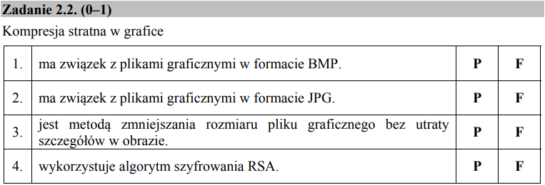
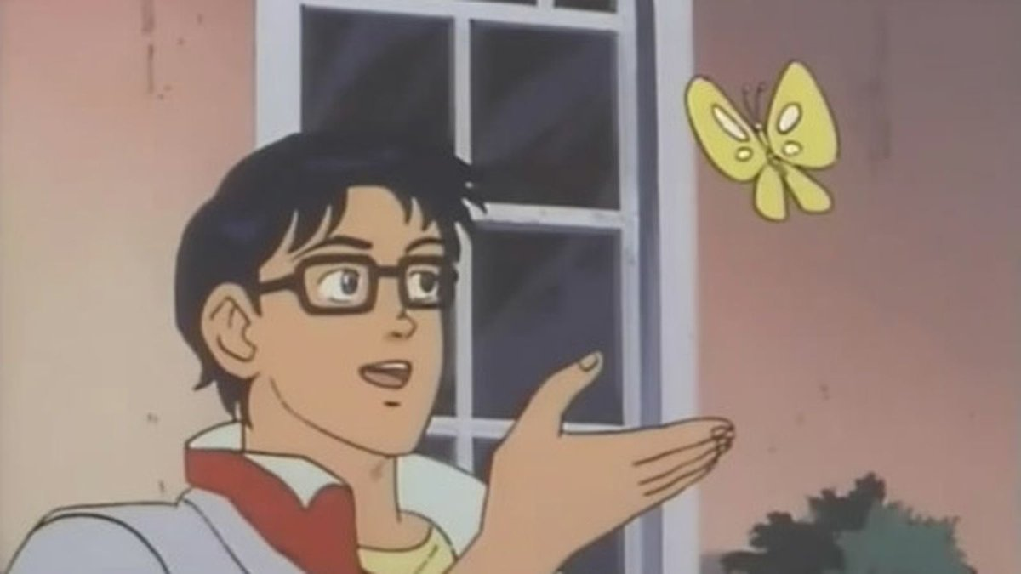
X
X
X
X
Kompresja stratna
Algorytm szyfrowania RSA polega na uwtorzeniu klucza publicznego i prywatnego, ma to na celu zabezpieczenie przesyłu zaszyforwanych danych. Nie ma to nic wspólnego z kompresją stratną…
Kompresja stratna prostymi słowy to utrata jakości wynikająca z nieodwracalnego zmniejszenia objętości danych. To tak jakbyście zgnietli folię aluminiową, możecie to zrobić, ale nie zdołacie przywrócić jej do pierwotnego kształtu. Takie zjawisko możecie napotkać na przykład na waszym ukochanym Messengerze. Nareszcie wiecie skąd ta beznadziejna jakość!
CZYM JEST FORMAT BMP???
Bitmapa (BMP) jest dwuwymiarową grafiką rastrową. W tym podpunkcie interesuje nas fakt, iż bitmapy są zawsze nieskompresowane, bądź przechowywane bezstratnie, zatem kompresja stratna tego formatu nie dotyczy.
What the hell is that???

Slide 9
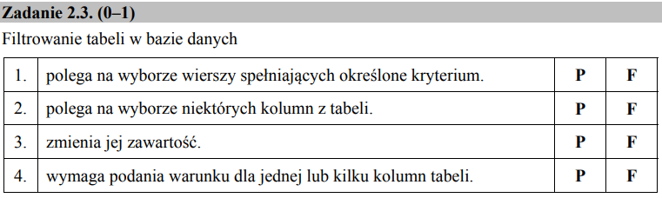

X
X
X
X
Do filtrowania bazy używamy Accessa bądź MySQL. Na potrzeby wytłumaczenia zostańmy przy naszym delfinie. Filtrowanie w SQL opiera się na komendzie „SELECT * FROM # WHERE $”, gdzie * oznacza kolumny, które chcemy wyświetlić, # tablice z danymi, a $ to co nas interesuje, czyli warunki wyświetlenia się pożądanych wierszy. Samo filtrowanie nie jest związane ze zmianą zawartości tabeli.

Slide 10
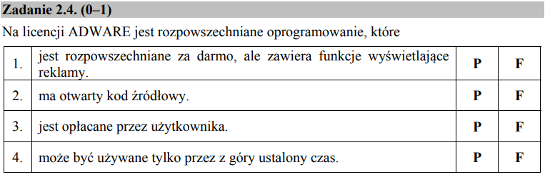



X
POLECAM KANAŁ PANA ZELENTA!!!
X
X
X
Licencja ADWARE (advert=reklama) – jest to licencja oprogramowania. Oprogramowanie typu adware jest rozpowszechniane za darmo. Producent otrzymuje wynagrodzenie za wyświetlanie reklam użytkownikom. Z założenia licencja adware nie zakłada, że oprogramowanie ma otwarty kod źródłowy. Nie ma czasu określonego na użytkowanie takiego oprogramowania.
A TERAZ CZAS NA REKLAMĘ

Slide 11
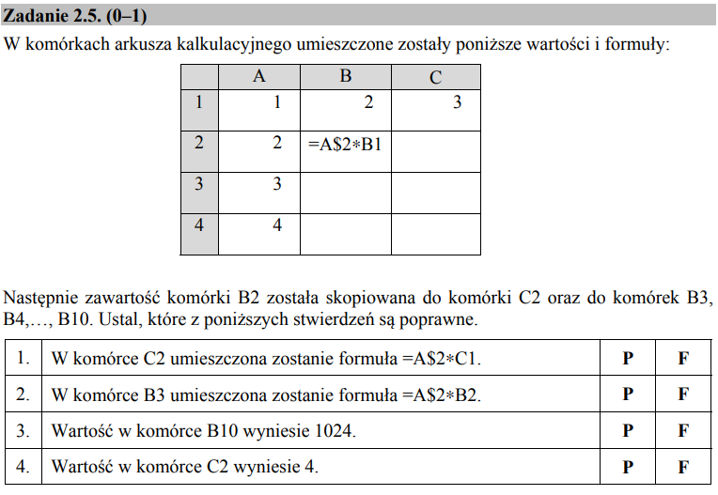
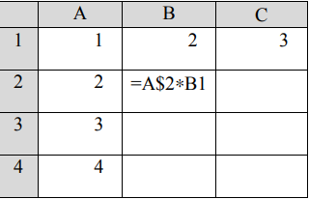

$${B10: 2}^{10}=1024$$
=B$2*C1
12
=A$2*B2
=B$2*C2
8
48
=B$2*C3
=A$2*B3
16
192
X
X
X
X

Slide 12
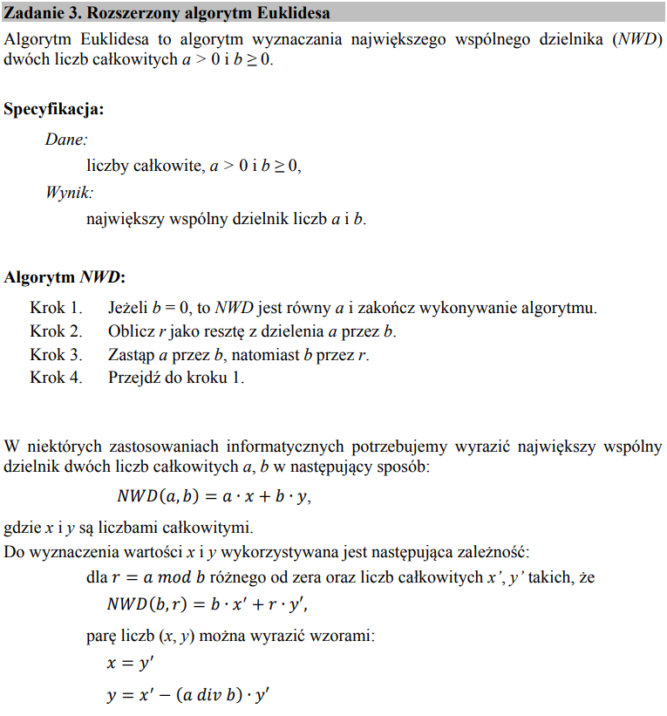

Slide 13
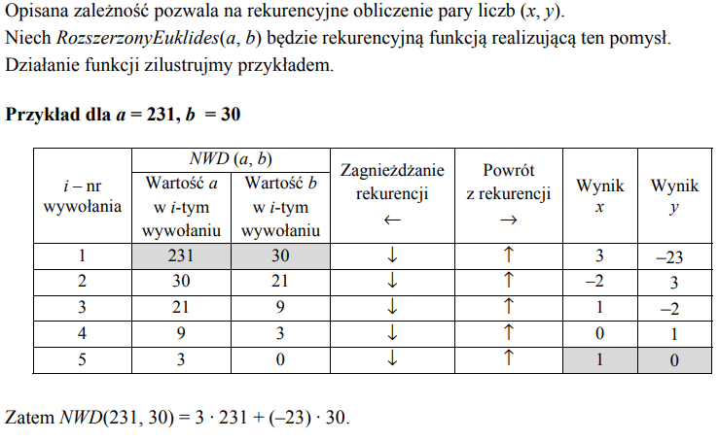

NWD(a,b)
r=(a mod b)
a=b b=r
NWD(a,b)….
Przykład: NWD(231,30)
r=(231 mod 30)=21
a=30 b=21
NWD(30,21)….
DOPÓKI
b!=0
Teraz zaczyna się zabawa…
$$\text{W} \text{podanym} \text{przyk}\text{ł}\text{adzie}\text{: }\text{NWD}\text{(3,0)=3 −> }\text{NWD}\text{(3,0)=1}∙3+0∙0$$
$ZATEM:x=1 oraz y=0,$ a teraz idziemy coraz wyżej:
$$NWD\left(9,3\right)=x∙9+y∙3$$
x$=y^{′}=0$
$$y=x^{′}−(a div b)∙y^{′}$$
$$y=x^{′}−(a div b)∙y^{′}$$
$$y=1−3∙0=1$$
NWD(9,3)=0·9+1·3

Slide 14
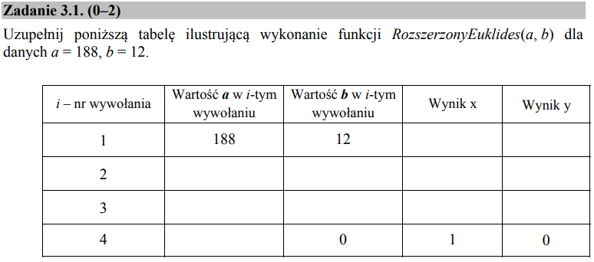


Wróćmy do zadania!
-1
16
12
8
1
-1
8
4
0
1
4
ETAP 1:
Zwykły algorytm Euklidesa: (a mod b) i (a div b) dopóki b!=0.
ETAP 2:
„Porównujemy” dwa NWD naraz: rząd 4 i 3, potem 3 i 2, a potem 2 i 1 tak, jak było to ukazane slajd wcześniej.
$$NWD\left(12,8\right)=x∙12+y∙8$$
$$x=1$$
$$y=0−\left(12 div 8\right)∙1=−1$$
-------------------------------------------
$$NWD\left(188,12\right)=x∙188+y∙12$$
$$x=−1$$
$$y=1−\left(188 div 12\right)∙\left(−1\right)=1+15=16$$
Wzory:
$$NWD\left(a,b\right)=x∙a+y∙b$$
$$NWD\left(b,r\right)=x^{′}∙b+y^{′}∙r$$
$$x=y^{′}$$
$$y=x^{′}−(a div b)∙y^{′}$$

Slide 15
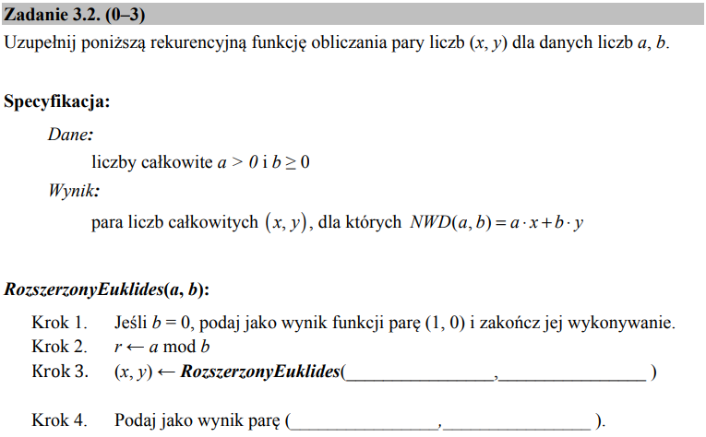

b
r
y
$$x−(a div b)∙y$$

Slide 16
To już koniec, dziękuję Wam za uwagę!!!!

